Slide 1
Н. В. Гоголь (1809 – 1852) Повесть «Портрет»

Slide 2
Тема ответственности человека за свою судьбу.
Выбор человека в жизни.

Slide 3
Внезапно появившиеся деньги
Голос рассудка
появилась возможность работать;
есть деньги на содержание и обеспечение
Голос чувств
- как меняются мысли Чарткова под влиянием золота?
Но «изнутри раздавался другой голос, слышнее и звонче»
“Теперь в его власти было всё то, на что он глядел доселе завистливыми глазами, чем любовался издали, глотая слюнки ”;
желание “одеться, разговеться после долгого поста, нанять славную квартиру”;
отправился в театр, в кондитерскую в … и прочее;
оделся с ног до головы;
накупил духов, помад;
купил нечаянно дорогой лорнет, нечаянно накупил бездну всяких галстуков;
более, ежели нужно, завил у парикмахера локоны;
катался в карете без всякой причины;
объелся без меры конфетами;
в новой квартире все, что получше поставил на видное место, что похуже в угол;
желание непреоборимое схватить славу за хвост;
заказал статью о себе; читал с тайным удовольствием.

Slide 4
Художники Кукрыниксы
"Кукрыниксы» (псевдоним), творческий коллектив русских графиков и живописцев: Куприянов Михаил Васильевич (1903—1991), Крылов Порфирий Никитич (1902—1990), Соколов Николай Александрович (1903—2000).
Псевдоним «Кукрыниксы» составлен из первых слогов фамилий Куприянова и Крылова, а также первых трёх букв имени и первой буквы фамилии Николая Соколова. Три художника работали методом коллективного творчества (каждый также работал и индивидуально — над портретами и пейзажами). Наибольшую известность им принесли многочисленные мастерски исполненные карикатуры и шаржи, а также книжные иллюстрации, созданные в характерном карикатурном стиле.

Slide 5
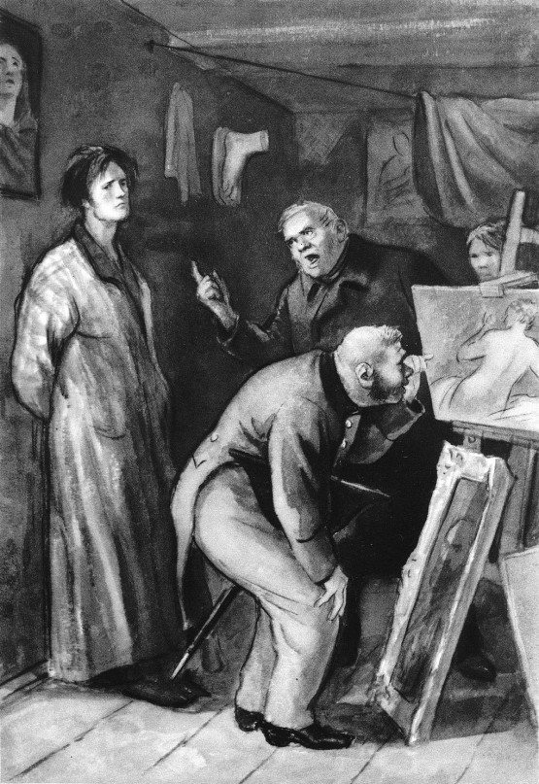

Slide 11
Аукцион [лат. auctio (auctionis) – продажа с торгов] Способ публичных продаж с торгов, при котором продаваемые товары или имущество приобретаются лицом, предложившим наивысшую цену.
Почему Гоголь сравнивает аукцион с погребальной процессией?

Slide 12
Ростовщик - человек, эксплуатирующий обращающихся к нему людей, давая деньги в долг под проценты на кабальных условиях
Олицетворением чего является сам ростовщик и его портрет в повести Н.В.Гоголя?
Какие перемены происходят в людях, которые связывают себя с ростовщиком?
. РостовщРембрандт. Ростовщик
ик
Рембрандт. Ростовщик

Slide 13
Н.Гоголь ставит сложные проблемы: Какова роль искусства в мире? Каково предназначение художника?
«Талант есть драгоценнейший дар Бога – не погуби его»
«…Спасай чистоту души своей. Кто заключил в себе талант, тот чище всех должен быть душою.»

Slide 14
«Человек, который вышел из дому в светлой праздничной одежде, стоит только быть обрызнуту одним пятном грязи из-под колеса, и уже весь народ обступил его, и указывает на него пальцем, и толкует об его неряшестве, когда как тот же народ не замечает множества пятен на других проходящих, одетых в будничные одежды. Ибо на будничных одеждах не замечаются пятна.»

Slide 15
Поветь «Портрет» не несет успокоения, показывая, насколько все люди, независимо от характера и высоты убеждений, подвержены злу. Гоголь переделал финал повести. В первой редакции облик ростовщика таинственно испаряется с полотна, оставив чистым холст. В окончательном тексте повести портрет ростовщика исчезает: зло опять пошло бродить по свету…

Slide 16
А.Иванов «Явление Христа народу»

Slide 17
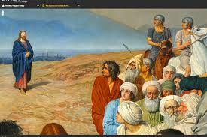

Slide 18
В мифе говорится, что у одного царя были три красавицы дочери, из которых красивее всех была младшая — Психея. Слава о её красоте прошла по всей земле и многие приезжали в город, где жила Психея, чтобы полюбоваться ею. Ей стали даже воздавать божеские почести, забыв Афродиту. Последняя оскорбилась и решила погубить соперницу. Позвав своего сына Эрота, она показала ему красавицу и велела ему вселить в неё любовь к самому отверженному, безобразному и жалкому из людей. Между тем, Психея чувствовала себя очень несчастной оттого, что все любовались ею, как бездушной красотой, и никто не искал её руки.
В горе обратился её отец к милетскому оракулу, и бог ответил, что Психея, одетая в погребальные одежды, должна быть отведена на скалу для брака с ужасным чудовищем. Исполняя волю оракула, несчастный отец привёл Психею в указанное место и оставил её одну; вдруг дуновение ветра перенесло её в чудный дворец, обитаемый невидимыми духами, и она стала женой какого-то таинственного незримого существа. Блаженная жизнь Психеи, однако, продолжалась недолго: завистливые сестры, узнав об её благополучии, решили извести её и хитростью достигли того, что Психея нарушила данное супругу обещание — не допытываться, кто он. Злые сестры нашептали ей, что незримый супруг — дракон, который в один прекрасный день съест её с её плодом (Психея была уже беременна), и убедили её, чтобы она, вооружившись мечом и светильником, подстерегла его во время сна и убила.
Доверчивая Психея послушалась, зажгла светильник, и, стала рассматривать своего супруга, который оказался прекрасным Эротом; в то время, как она, пораженная красотой его лица, любовалась спящим, со светильника на плечо бога упала горячая капля масла, и он от боли проснулся. Оскорблённый вероломством и легкомыслием супруги, он улетел от неё, а она, покинутая, пошла по земле искать своего возлюбленного. Долго Психея ходила по всем землям, пока не была вынуждена преклониться перед своей соперницей, Афродитой, которая долго искала случая отомстить Психее и послала уже разыскивать её Гермеса. В это время больной от ожога Эрот лежал у своей матери.
Очутившись под одной кровлей с супругом, но разлученная с ним, Психея должна была сносить всяческие преследования Афродиты, которая, желая ей смерти, придумывала разные невыполнимые работы. Так, Психея должна была разобрать по зернам и по родам громадную кучу смешанного зерна, достать золотое руно с бешеных овец, добыть воды из Стикса и принести из подземного царства от Персефоны (Прозерпины) ящик с чудесными притираниями. Благодаря чужой помощи, Психея сделала всё, что велела ей Афродита, пока, наконец, не выздоровел Эрот. Тогда он обратился к содействию верховного олимпийского бога и с его помощью добился согласия небожителей на брак с Психеей, которая получила от Зевсабессмертиe и была приобщена к сонму богов. Завистливые сестры Психеи были наказаны за свою зависть и коварство тем, что разбились об утёс, прыгнув с него в расчёте, что Зефирунесет их в волшебный дворец Эрота. От брака Психеи с Эротом родилась Волупия, богиня, олицетворяющая наслаждение.

